Slide 1
技术洞察 · 全量汇报版
近三年相机与移动影像 超分辨率技术洞察报告
报告构成
14
10
论文案例
参与企业
14 篇公司归属已核验论文 · 2023-2026
28
38
覆盖 RAW/ISP、Burst、低照、图像/视频扩散、端侧部署、直播恢复与专用成像
方法/结果图
汇报页面
案例 每篇 2 页紧凑精读
字体 微软雅黑，最小 10 pt
证据 公司归属与图源可审计
研究与产品洞察文档 | 2026-07-30
01

Slide 2
EXECUTIVE VIEW
核心观察与研究边界
结论先行
企业超分研究正在从单一画质指标，转向“真实观测 + 生成先验 + 部署约束”的系统协同。
01 真实观测
RAW、多帧与运动信息是高真实性恢复的主要证据。
研究范围
年份 2023-2026
会议 CVPR、ICCV、AAAI、ACM MM、WACV 及 Workshop
归属 论文首页、官方元数据或 OpenAlex 机构证据
图源 官方 PDF、arXiv 原始资产；Reparo 单独披露重构图
边界 Workshop、相邻方向、专用成像明确标注
02 生成先验
扩散/DiT 提高感知上限，但必须治理幻觉。
03 效率交付
一步化与轻量网络推动端侧和在线视频部署。
04 视频系统
时序、码率、延迟和功耗需与单帧画质共评。
阅读原则：论文事实、报告推论和工程建议分开；论文指标必须在目标传感器、SoC 和内容分布上复验。
近三年相机与移动影像超分辨率技术洞察 | 资料来源：论文原文及已核验机构证据
02

Slide 3
PORTFOLIO
14 篇论文版图：企业、年份与技术路线
公司样本分布
年份分布
技术路线
HUAWEI
3
5
5
观测驱动
RAW / Burst / Event
KUAISHOU
2
生成增强
Diffusion / DiT
TENCENT
2
2
2
ADOBE
1
一步部署
Distillation / Edge
ALIBABA
1
2023
2024
2025
2026
APPLE
1
视频系统
Temporal / QoE
BYTEDANCE
1
专用成像
Hyperspectral
GOOGLE
1
2023 观测与轻量化 → 2024 RAW/扩散适配 → 2025 端侧与 4K 视频 → 2026 一步视频与超高分 DiT
阅读顺序
QUALCOMM
1
SAMSUNG
1
注：样本数量反映本地已核验论文池，不代表企业完整论文或产品布局。
近三年相机与移动影像超分辨率技术洞察 | 资料来源：论文原文及已核验机构证据
03

Slide 4
TIMELINE
2023-2026 学术技术演进路线
2023
2024
2025
2026
5 篇
5 篇
2 篇
2 篇
观测驱动事件引导低照、Store-and-Fetch ST-VSR、真实 Burst 自监督
部署基线QuickSRNet 强调移动端真实延迟与规则卷积
系统协同Reparo 将帧恢复并入直播 QoE 与 ABR
RAW 前移DiffRAW 与 Fourier-ISP 把生成/解耦放到 RAW-to-sRGB
参数适配冻结空间扩散骨干，仅训练时间模块
系统分解FastSR-NeRF 先低分渲染、再后端 SR
任意分辨率PatchVSR 用局部/全局双流突破固定视频尺寸
端侧扩散Edge-SD-SR 以双向条件和一步推理降低成本
超高分 DiTDreamSR 联合局部提示、全局语义与感受野增强
一步视频DUO-VSR 以双流蒸馏压缩多步扩散
技术重心迁移：真实观测与轻量基线 → RAW/扩散融合 → 端侧与任意分辨率 → 超高分 DiT 与一步视频扩散。
统计口径：当前 14 篇公司归属已核验论文池；不代表会议或行业完整发文量。
近三年相机与移动影像超分辨率技术洞察 | 资料来源：论文原文及已核验机构证据
04

Slide 5
STATISTICS
样本统计：会议层级、任务类型与技术范式
12
2
7
6
10
13+1
主会/顶会
Workshop
扩散/DiT
视频/时序
参与企业
原图案例+重构
任务类型分布
会议与年份交叉
观测与计算摄影
3
会议
2023
2024
2025
2026
RAW / Neural ISP
2
AAAI
2
3
ICCV
1
轻量与端侧 SR
2
ACM MM
1
扩散式图像/视频 SR
5
CVPR Workshop (Mobile AI)
1
WACV
1
系统与相邻方向
2
WACV Workshop
1
CVPR
2
2
样本特征：主会论文占多数；扩散/DiT 已成为重要范式，但观测驱动与轻量化仍承担真实性和实时路径。
近三年相机与移动影像超分辨率技术洞察 | 资料来源：论文原文及已核验机构证据
05

Slide 6
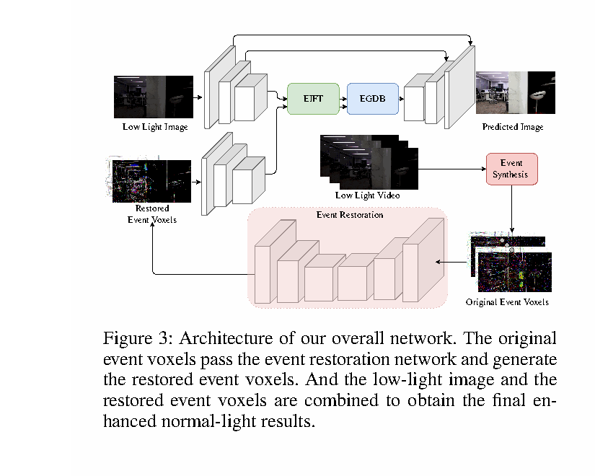
CASE 01 · HUAWEI
Low-Light Video Enhancement with Synthetic Event Guidance
AAAI 2023（主会） | Huawei Technologies (Sweden)，归属已核验 | event-guided low-light video enhancement
问题与信息流
问题 传统低照视频增强主要依赖图像帧本身。在高速运动、严重欠曝和强噪声条件下，帧内纹理与运动线索同时退化，单纯堆叠邻帧容易造成拖影，真实事件相机数据又难以与普通…
输入普通低照视频，合成事件作为独立运动线索。
链路事件合成 → 事件恢复 → 跨模态融合 → 增强。
关键模块与创新
EIFT事件与图像特征交互，补充运动结构。
EGDB局部/全局分支覆盖运动与静态暗部。
创新提出面向低照视频增强的三阶段流程，将事件合成、事件恢复和事件-图像融合连成统一训练链路。
创新设计 Event and Image Fusion Transform，使稀疏运动事件与含噪图像特征互补，而…
创新通过局部与全局分支组成的增强模块处理静态区域和快速运动区域之间的差异。
论文原图 3；PDF 第 3 页。
技术判断：构造独立运动信号，比继续堆叠低质量邻帧更有价值。
近三年相机与移动影像超分辨率技术洞察 | 资料来源：论文原文及已核验机构证据
06

Slide 7
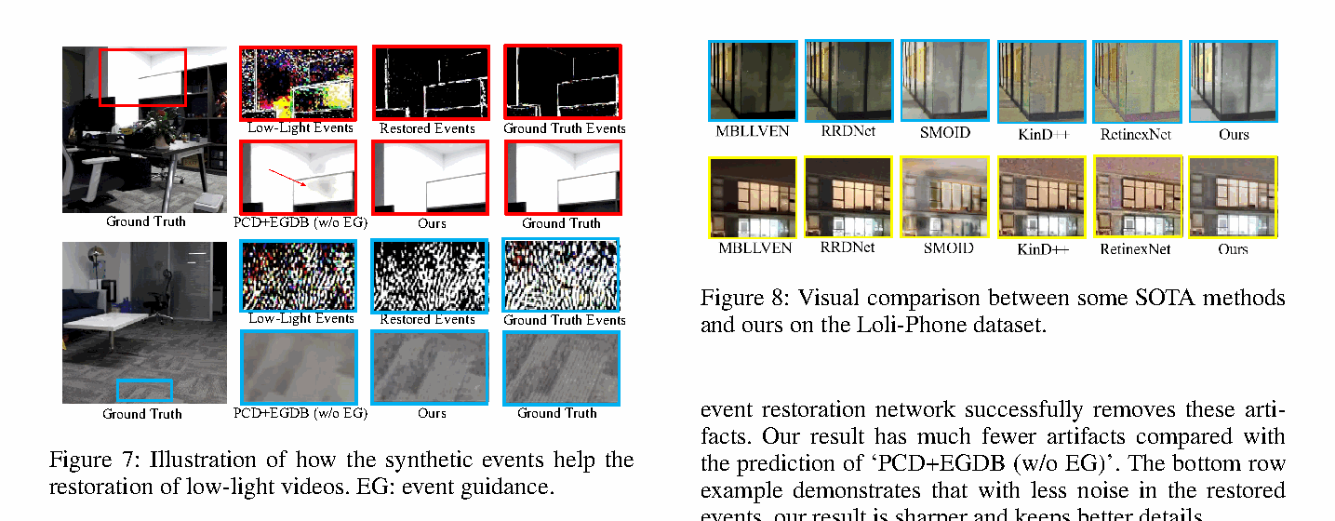
CASE 01 · EVIDENCE
实验结果、产品价值与适用边界
HUAWEI | Low-Light Video Enhancement with Synthetic Event Guidance
论文证据
结果 原文在合成与真实低照数据上与低照视频及单图增强方法比较，定性图显示暗部结构、快速运动边缘和颜色恢复更稳定。应注意，结果支持的是论文数据分布下的增强能力，并不等于已经覆盖手机滚动快门、极端高 ISO 或复杂光源…
读图 关注论文图中与任务直接相关的质量、效率或一致性证据。
产品与工程判断
价值 对手机夜景视频而言，这一案例的核心启示是把运动观测作为独立信号参与增强。产品上可用高帧率短曝光帧、陀螺仪或神经事件表征替代专用事件传感器，并在运动置信度高的区域加强跨帧恢复。
风险 合成事件质量受插帧、阈值和曝光模型影响；真实事件相机与合成事件之间仍可能存在域差。
指标 鬼影率、时序闪烁、高 ISO、滚动快门、功耗
论文原图 7-8；PDF 第 7 页。
落地原则：论文结论应在目标传感器、SoC、分辨率、码率和真实内容分布上复验，并配置可检测、可回退机制。
近三年相机与移动影像超分辨率技术洞察 | 资料来源：论文原文及已核验机构证据
07

Slide 8
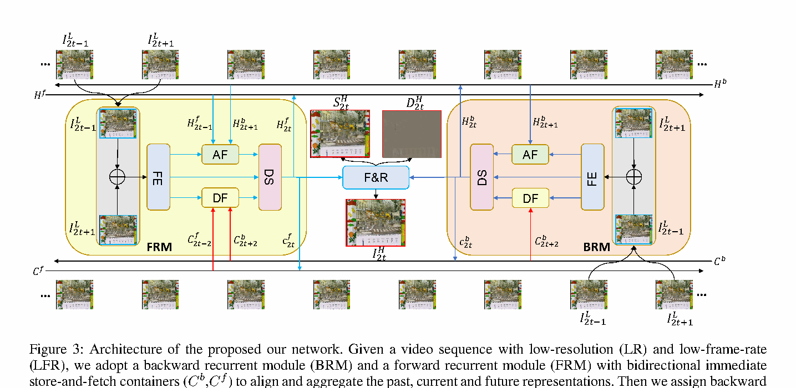
CASE 02 · HUAWEI
Store and Fetch Immediately: Everything Is All You Need for Space-Time Video…
AAAI 2023（主会） | Huawei Technologies (France)，归属已核验 | space-time video SR
问题与信息流
问题 时空视频超分同时提高空间分辨率和帧率。两阶段方法容易割裂空间与时间信息，紧凑的一阶段方法又常只聚合相邻帧，遮挡和大运动区域缺少远距离补充证据。
目标同时提升视频空间分辨率与帧率。
状态保存可被未来帧读取的空间/时间 SR 信息。
关键模块与创新
AF调用相邻帧信息，处理短程关联。
DF调用远距离状态，补偿遮挡与大运动。
创新提出 store-and-fetch 框架，在统一状态中保存并调用空间 SR 与时间 SR 信息。
创新设计 immediate store-and-fetch 机制，使当前更新结果可立即服务于后续帧，而非等待完…
创新区分邻近与远距离信息获取，以补偿遮挡、大运动和局部相关性不足。
论文原图 3；PDF 第 3 页。
技术判断：创新点是改变序列信息的存取方式，而非单纯扩大对齐网络。
近三年相机与移动影像超分辨率技术洞察 | 资料来源：论文原文及已核验机构证据
08

Slide 9
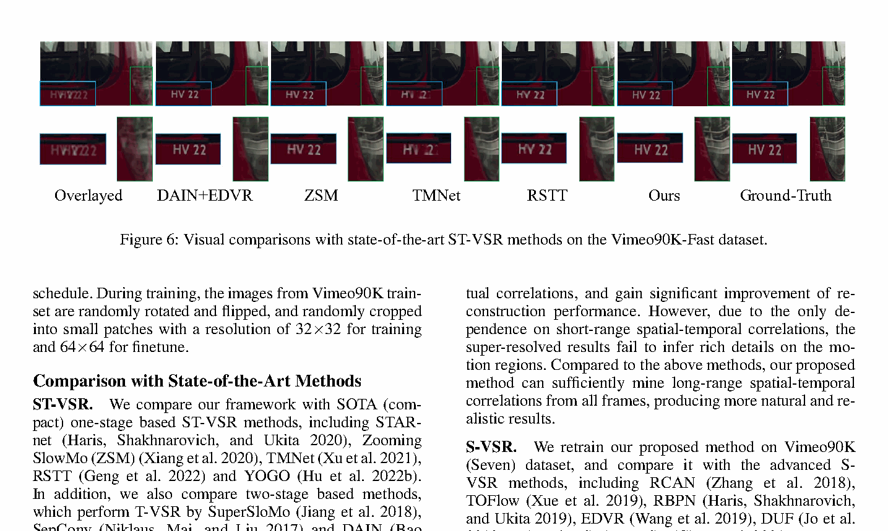
CASE 02 · EVIDENCE
实验结果、产品价值与适用边界
HUAWEI | Store and Fetch Immediately: Everything Is All You Need for Space-Time Video Super-resolution
论文证据
结果 论文在三个时空视频超分任务上进行比较，并通过消融验证邻近获取和远距离获取均有增益；正文报告若干基线上的 PSNR 改善。
读图 关注论文图中与任务直接相关的质量、效率或一致性证据。
产品与工程判断
价值 该思路适合视频拍摄、慢动作生成和云端视频修复。对端侧实现，状态缓存应与内存带宽、关键帧间隔和场景切换检测共同设计，避免长序列状态无限增长。
风险 递归状态会传播早期错误；镜头切换、长遮挡和突然曝光变化可能使远距离信息失效。
指标 PSNR、插帧连续性、长序列漂移、状态内存、首帧延迟
论文原图 6；PDF 第 6 页。
落地原则：论文结论应在目标传感器、SoC、分辨率、码率和真实内容分布上复验，并配置可检测、可回退机制。
近三年相机与移动影像超分辨率技术洞察 | 资料来源：论文原文及已核验机构证据
09

Slide 10
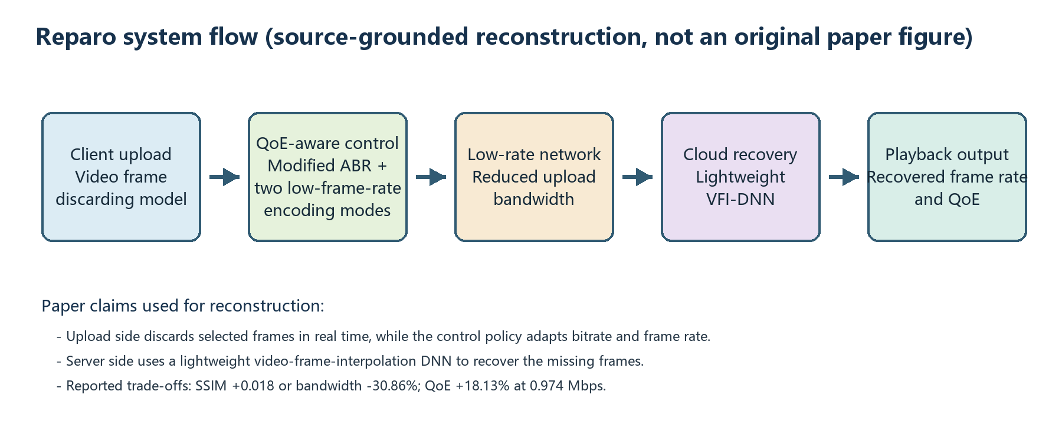
CASE 03 · TENCENT
Reparo: QoE-Aware Live Video Streaming in Low-Rate Networks by Intelligent Fr…
ACM MM 2023（主会） | Tencent (China)，归属已核验 | intelligent video frame recovery
问题与信息流
问题 低上行码率直播中，若只降低编码码率，压缩失真会快速恶化；若降低帧率，又会牺牲运动流畅度。系统需要在带宽、画质与播放体验之间动态权衡。
上传侧实时选择性丢帧，降低低码率网络负担。
控制QoE 感知 ABR 联合选择码率与帧率。
关键模块与创新
编码两种低帧率编码模式适应网络状态。
云端轻量 VFI-DNN 恢复缺失帧和播放帧率。
创新把智能丢帧与视频帧插值放入直播上行链路，而非仅在播放端做离线增强。
创新以 QoE 为目标联合控制码率和帧率，并提供两种低帧率编码工作模式。
创新使用轻量 VFI-DNN 在云端恢复帧率，使节省的上传带宽可转化为整体体验收益。
来源约束重构图，非论文原图；公开全文受访问限制。
技术判断：帧恢复应与编码和网络控制联合优化，而不是孤立追求清晰度。
近三年相机与移动影像超分辨率技术洞察 | 资料来源：论文原文及已核验机构证据
10

Slide 11
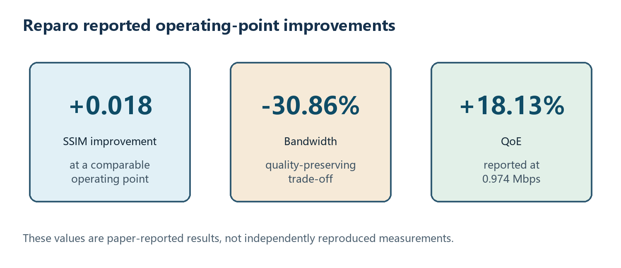
CASE 03 · EVIDENCE
实验结果、产品价值与适用边界
TENCENT | Reparo: QoE-Aware Live Video Streaming in Low-Rate Networks by Intelligent Frame Recovery
论文证据
结果 论文公开信息报告两类代表性权衡：SSIM 提升 0.018，或带宽下降 30.86%；在 0.974 Mbps 条件下 QoE 提升 18.13%。；两图均为报告重构，非论文原图
读图 关注论文图中与任务直接相关的质量、效率或一致性证据。
产品与工程判断
价值 对手机直播和视频通话，超分、插帧和编码控制不应各自优化。更合理的是端到端策略：在上传侧分配像素、帧和码率预算，在云端用恢复模型补偿，并用卡顿、延迟和时序伪影共同评价。
风险 该案例偏系统与帧恢复，不是传统像素超分。缺少可自动访问全文使模块细节与图号无法按 PDF 逐页核验，因此本报告对其证据等级作了单独披露。
指标 QoE、SSIM、带宽、卡顿、端到端延迟、插帧伪影
来源约束重构图，非论文原图；公开全文受访问限制。
落地原则：论文结论应在目标传感器、SoC、分辨率、码率和真实内容分布上复验，并配置可检测、可回退机制。
近三年相机与移动影像超分辨率技术洞察 | 资料来源：论文原文及已核验机构证据
11

Slide 12
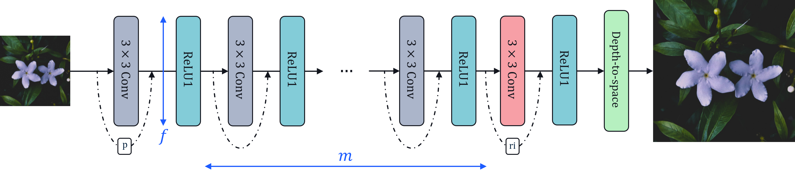
CASE 04 · QUALCOMM
QuickSRNet: Plain Single-Image Super-Resolution Architecture for Faster Infer…
CVPR Workshop (Mobile AI) 2023（Workshop/产业补充） | Qualcomm (United Kingdom)，归属已核验 | mobile-efficient SR
问题与信息流
问题 移动 NPU 上的超分性能不仅由 FLOPs 决定，也受算子支持、内存访问和并行效率影响。复杂残差、注意力或频繁重排可能在桌面 GPU 上有效，却难以转化…
目标以真实移动端延迟而非仅 FLOPs 为设计目标。
主干规则顺序卷积，减少硬件不友好算子。
关键模块与创新
输出直接生成 depth-to-space 所需通道。
系列不同深度模型形成质量-时延档位。
创新把移动端真实延迟而非仅参数量作为主要设计目标，强调规则卷积图的硬件友好性。
创新使用 plain SR 架构与 depth-to-space 输出，减少难以被移动加速器高效执行的算子。
创新通过不同深度配置形成质量-时延系列，便于按设备档位选择模型。
原始 arXiv 论文资产（ar5iv）；Figure 3。
技术判断：移动端 SR 的性价比取决于算子和内存效率，不只取决于网络新颖性。
近三年相机与移动影像超分辨率技术洞察 | 资料来源：论文原文及已核验机构证据
12

Slide 13
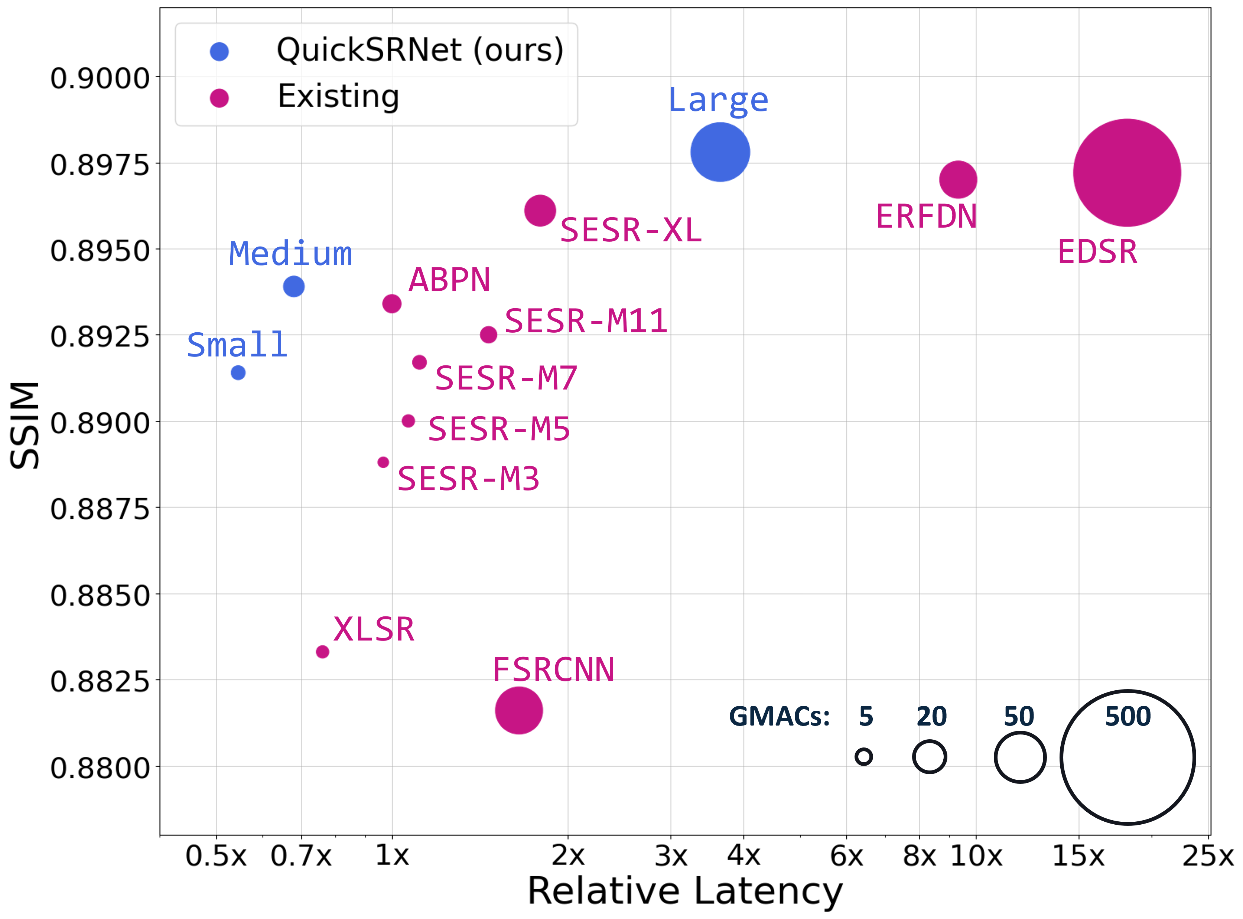
CASE 04 · EVIDENCE
实验结果、产品价值与适用边界
QUALCOMM | QuickSRNet: Plain Single-Image Super-Resolution Architecture for Faster Inference on Mobile P…
论文证据
结果 原文 Figure 1 给出多个模型在移动端的准确率-延迟位置，QuickSRNet 系列位于较有竞争力的 Pareto 区域。该图更适合说明部署效率，而不应被解读为在所有真实退化、主观画质和高倍率场景上全面…
读图 关注论文图中与任务直接相关的质量、效率或一致性证据。
产品与工程判断
价值 适合相机预览、视频会议和低功耗持续运行路径，也可作为扩散增强失败时的回退模型。工程团队应在目标 SoC 上测量首帧、稳态时延、峰值内存与功耗，而不是从桌面 FLOPs 推断。
风险 论文属于 CVPR Mobile AI Workshop。轻量单帧模型缺乏跨帧真实信息和强生成先验，在复杂噪声、压缩和大倍率恢复上的感知上限有限。
指标 SoC 实测时延、FPS、峰值内存、功耗、量化损失
原始 arXiv 论文资产（ar5iv）；Figure 1。
落地原则：论文结论应在目标传感器、SoC、分辨率、码率和真实内容分布上复验，并配置可检测、可回退机制。
近三年相机与移动影像超分辨率技术洞察 | 资料来源：论文原文及已核验机构证据
13

Slide 14
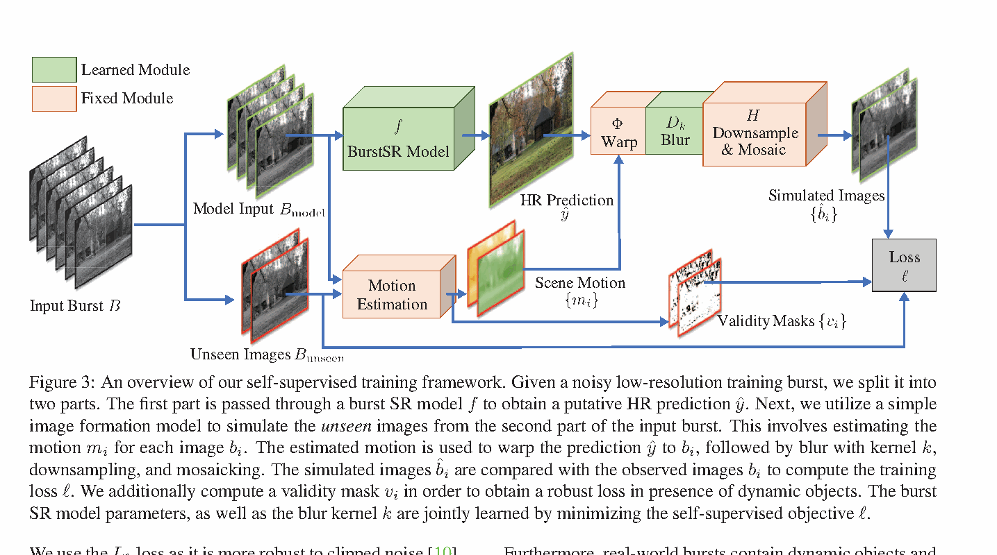
CASE 05 · ADOBE
Self-Supervised Burst Super-Resolution
ICCV 2023（主会） | Adobe，归属已核验 | self-supervised burst SR
问题与信息流
问题 真实 Burst SR 的成对高分辨率监督难以采集：手机与 DSLR 之间存在颜色、镜头和对齐差异，合成退化又无法完整覆盖真实噪声、运动和模糊，导致训练域…
数据只需要真实、含噪的低分辨率 RAW Burst。
训练拆分输入帧与未见监督帧形成自监督。
关键模块与创新
成像运动、模糊、下采样和噪声构成前向模型。
鲁棒有效性掩码排除动态遮挡，可联合学模糊核。
创新提出仅使用真实、含噪低分辨率 Burst 的 RAW Burst SR 自监督训练方法。
创新把多帧的随机亚像素采样转化为前向成像模型约束，减少对合成退化和弱配对 DSLR 真值的依赖。
创新使用鲁棒自重建损失与有效性掩码处理动态物体，并支持联合估计镜头模糊核。
论文原图 3；PDF 第 4 页。
技术判断：用真实多帧观测替代不可得的完美标签，是计算摄影的高价值路线。
近三年相机与移动影像超分辨率技术洞察 | 资料来源：论文原文及已核验机构证据
14

Slide 15
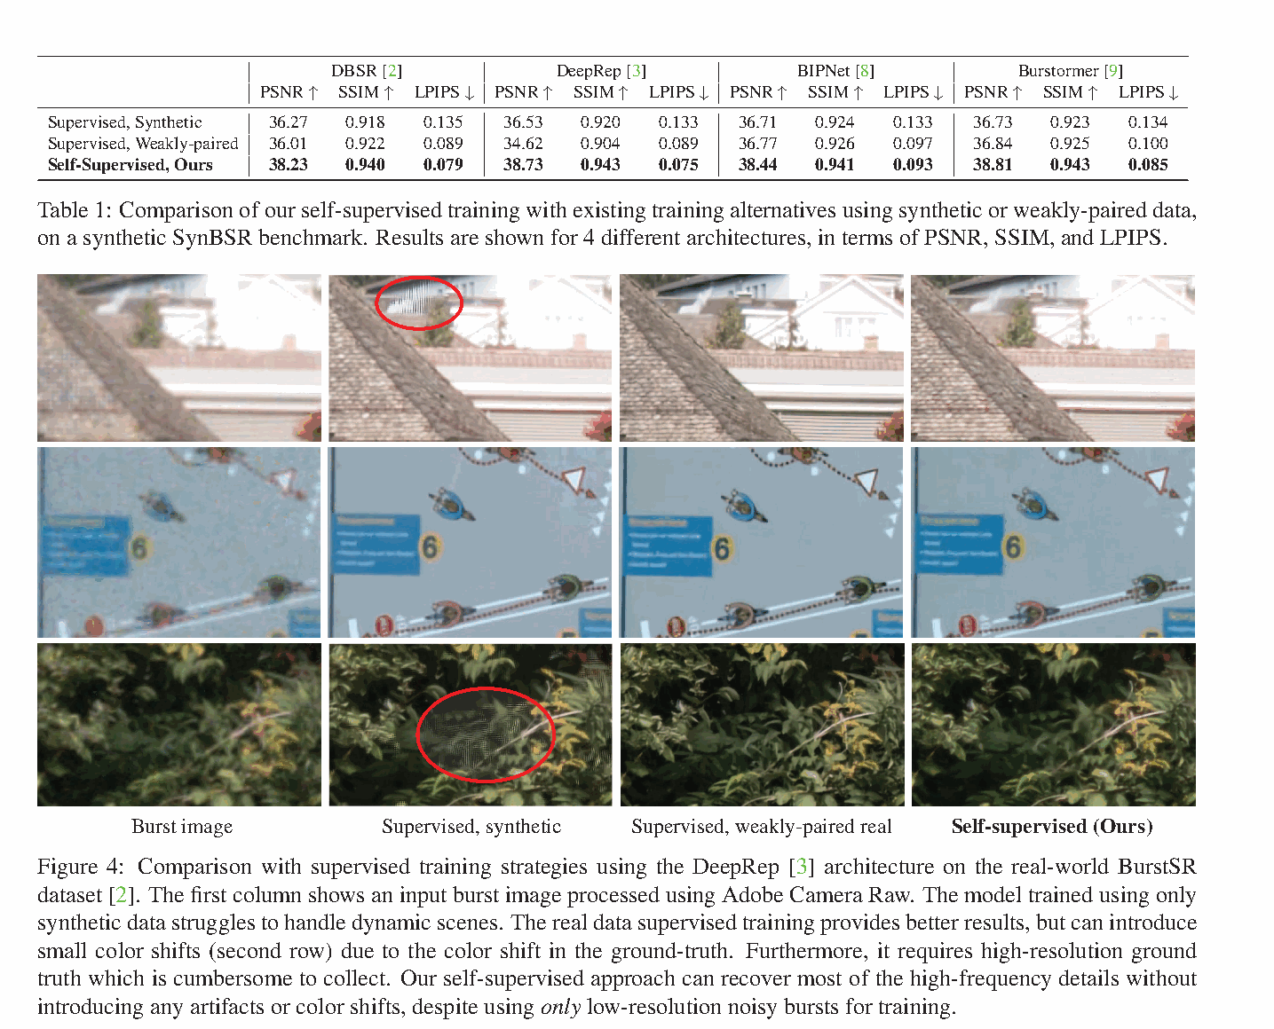
CASE 05 · EVIDENCE
实验结果、产品价值与适用边界
ADOBE | Self-Supervised Burst Super-Resolution
论文证据
结果 原文 Figure 4 显示，仅用合成数据训练的模型在动态场景中产生伪影，弱配对监督可能有色偏；自监督模型恢复了更多真实高频细节。
读图 关注论文图中与任务直接相关的质量、效率或一致性证据。
产品与工程判断
价值 这是手机计算摄影中高价值路线：用真实采集冗余替代不可得的完美标签。它适合夜景、变焦和高分辨率静态照片，但数据采集协议、RAW 标定和运动筛选应成为模型研发的一部分。
风险 强运动、遮挡、滚动快门和曝光变化会破坏前向模型；自监督损失依赖运动与模糊估计质量。
指标 真实细节、色偏、鬼影、滚动快门、跨传感器泛化
论文原图 4；PDF 第 5 页。
落地原则：论文结论应在目标传感器、SoC、分辨率、码率和真实内容分布上复验，并配置可检测、可回退机制。
近三年相机与移动影像超分辨率技术洞察 | 资料来源：论文原文及已核验机构证据
15

Slide 16
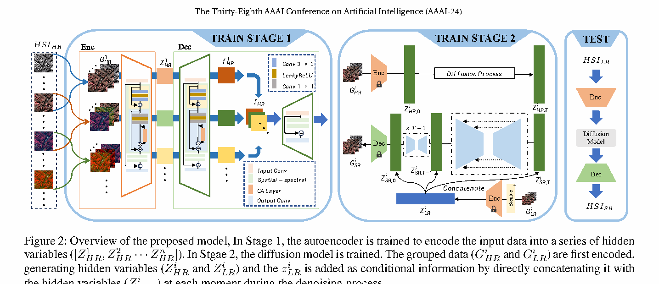
CASE 06 · ALIBABA
Enhancing Hyperspectral Images via Diffusion Model and Group-Autoencoder Supe…
AAAI 2024（主会） | Alibaba Group (China)，归属已核验 | hyperspectral diffusion SR
问题与信息流
问题 高光谱图像包含大量波段，既要提高空间分辨率，又要保持谱曲线和材料判别信息。直接在完整高维数据上使用扩散模型会面临冗余、收敛慢和显存压力。
任务同时提高空间分辨率并保持光谱曲线。
分组相邻波段分组编码，减少高维冗余。
关键模块与创新
扩散在紧凑潜空间恢复高分辨率表示。
重建解码完整高光谱立方体并约束谱保真。
创新提出面向 HSI SR 的两阶段扩散框架，将高维谱数据压缩到分组潜空间处理。
创新设计 Group Autoencoder，在降低冗余和推理成本的同时保留跨波段关系。
创新同时评价空间重建与光谱失真，并分析分组数量对信息损失和速度的权衡。
论文原图 2；PDF 第 3 页。
技术判断：专用传感器的生成式 SR 必须服从领域物理，不能只优化 RGB 观感。
近三年相机与移动影像超分辨率技术洞察 | 资料来源：论文原文及已核验机构证据
16

Slide 17
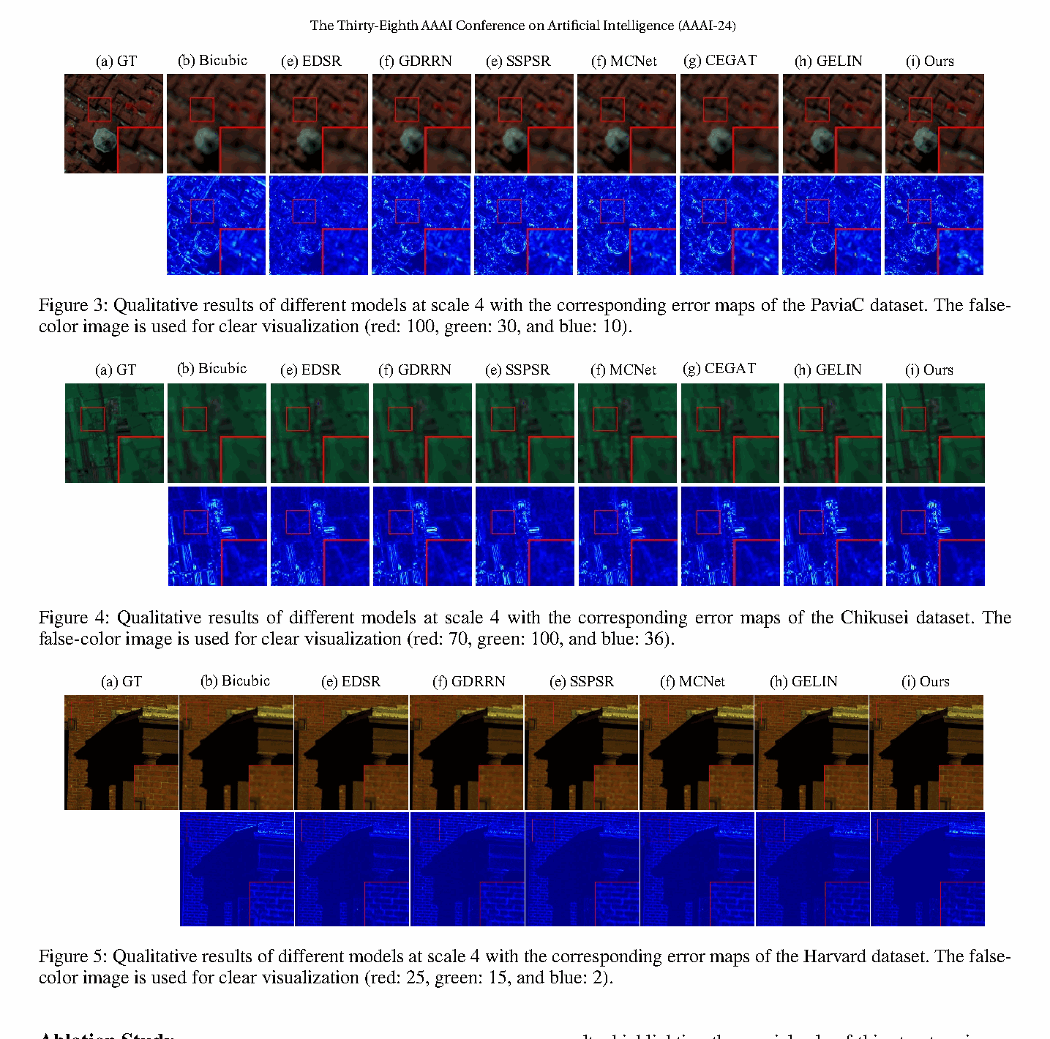
CASE 06 · EVIDENCE
实验结果、产品价值与适用边界
ALIBABA | Enhancing Hyperspectral Images via Diffusion Model and Group-Autoencoder Super-resolution Net…
论文证据
结果 论文在 PaviaC、Chikusei 和 Harvard 数据集及多种倍率上比较，报告 PaviaC 上多项指标领先，并强调较低光谱失真。原文效果图展示不同波段或伪彩渲染的结构差异；
读图 关注论文图中与任务直接相关的质量、效率或一致性证据。
产品与工程判断
价值 该工作属于专用成像相邻案例。它提示手机多光谱、遥感和工业相机团队：生成式 SR 必须嵌入传感器物理与通道关系，不能直接沿用自然图像感知损失。
风险 数据量有限且任务高度专用；潜空间分组可能损失跨组长程谱相关。
指标 PSNR、SAM/谱失真、信息损失、推理时间、下游识别
论文原图 3-5；PDF 第 7 页。
落地原则：论文结论应在目标传感器、SoC、分辨率、码率和真实内容分布上复验，并配置可检测、可回退机制。
近三年相机与移动影像超分辨率技术洞察 | 资料来源：论文原文及已核验机构证据
17

Slide 18
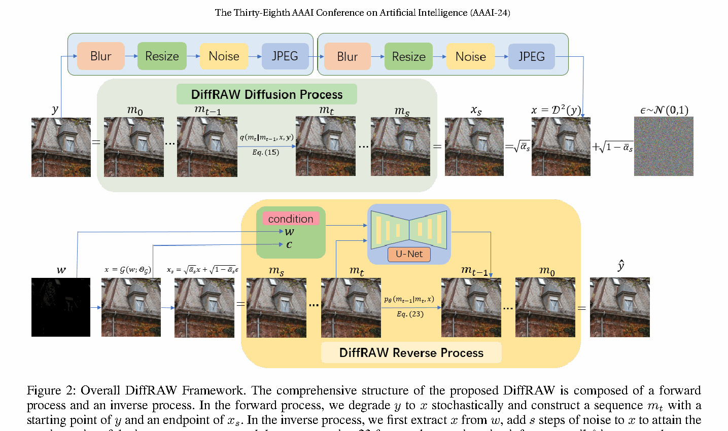
CASE 07 · HUAWEI
DiffRAW: Leveraging Diffusion Model to Generate DSLR-Comparable Perceptual Qu…
AAAI 2024（主会） | Huawei Technologies (China)，归属已核验 | diffusion RAW-to-sRGB rendering
问题与信息流
问题 手机 RAW 到 sRGB 的映射同时涉及去噪、颜色、动态范围、纹理和设备风格。传统回归模型倾向于平均化细节，而无约束生成又可能偏离 RAW 观测，难以达…
输入Smartphone RAW 提供内容和高频观测。
目标生成接近 DSLR 感知分布的 sRGB。
关键模块与创新
扩散定制前向退化与反向恢复，不机械套用高斯扩散。
约束RAW 条件限制结构，目标分布学习视觉风格。
创新将扩散模型引入 Smartphone RAW 到 DSLR 风格高质量 sRGB 的端到端映射。
创新设计针对 RAW-to-sRGB 的高效前向与反向过程，而非机械套用标准无条件扩散。
创新利用 RAW 条件约束内容与高频结构，同时学习目标相机的感知分布。
论文原图 2；PDF 第 4 页。
技术判断：生成式增强应尽量前移到 RAW/ISP 边界，同时保留观测约束。
近三年相机与移动影像超分辨率技术洞察 | 资料来源：论文原文及已核验机构证据
18

Slide 19
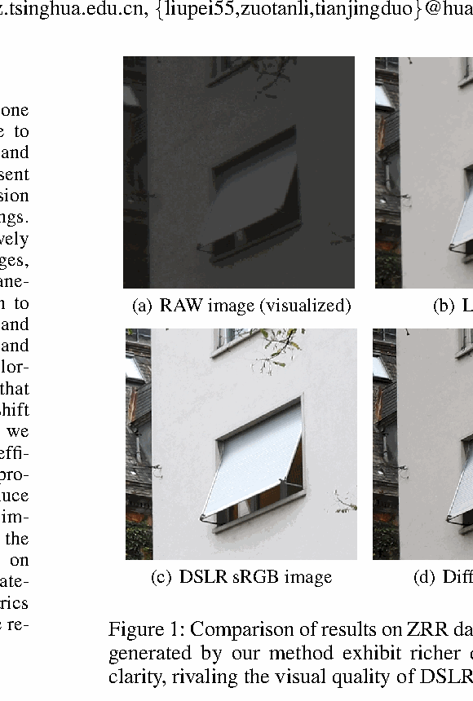
CASE 07 · EVIDENCE
实验结果、产品价值与适用边界
HUAWEI | DiffRAW: Leveraging Diffusion Model to Generate DSLR-Comparable Perceptual Quality sRGB from…
论文证据
结果 论文同时报告 PSNR、SSIM 与感知结果，Figure 1 展示手机输出、基线与目标 DSLR 之间的局部差异。结果支持感知质量提升，但“DSLR-comparable”是论文定义下的视觉目标，并不自动意…
读图 关注论文图中与任务直接相关的质量、效率或一致性证据。
产品与工程判断
价值 对手机影像团队，超分和增强应尽量前移到 RAW 或中间 ISP 表征，以保留观测约束。可将生成模块限定在传统 ISP 难以恢复的高频区域，并保留肤色、文字与规则纹理保护分支。
风险 双设备采集的配准、镜头差异和色彩风格会影响监督；扩散推理成本与幻觉风险仍需评估。
指标 色彩、肤色、纹理真实性、跨设备、推理成本、幻觉率
论文原图 1；PDF 第 1 页。
落地原则：论文结论应在目标传感器、SoC、分辨率、码率和真实内容分布上复验，并配置可检测、可回退机制。
近三年相机与移动影像超分辨率技术洞察 | 资料来源：论文原文及已核验机构证据
19

Slide 20
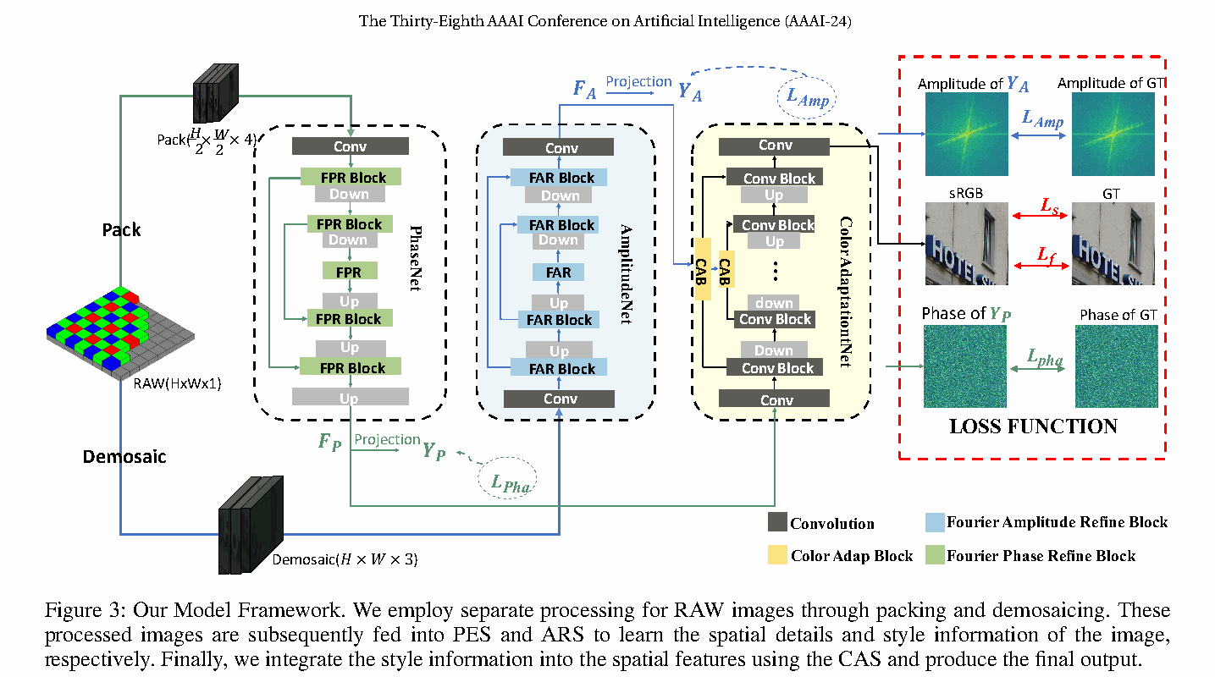
CASE 08 · TENCENT
Enhancing RAW-to-sRGB with Decoupled Style Structure in Fourier Domain
AAAI 2024（主会） | Tencent (China)，归属已核验 | RAW-to-sRGB enhancement
问题与信息流
问题 RAW-to-sRGB 既需要恢复边缘与纹理结构，也要学习颜色、亮度和对比度风格。把两者压入同一空间表征会互相干扰，尤其在不同相机和 ISP 风格迁移时更…
矛盾结构恢复与颜色/对比度风格相互干扰。
频域利用傅里叶幅度和相位作为解耦线索。
关键模块与创新
子网结构与风格路径分别学习专门能力。
融合频域处理后回到空间域完成 RAW-to-RGB。
创新利用 Fourier 先验显式解耦 RAW-to-RGB 中的风格与结构，而非依赖隐式特征分工。
创新为不同信息设计专门子网，使颜色/对比度映射与细纹理恢复获得针对性建模。
创新论文在多个数据集上验证，并讨论跨设备或跨数据分布的迁移能力。
论文原图 3；PDF 第 3 页。
技术判断：神经 ISP 应拆分几何保真、颜色映射和设备风格，而非只用单一像素损失。
近三年相机与移动影像超分辨率技术洞察 | 资料来源：论文原文及已核验机构证据
20

Slide 21
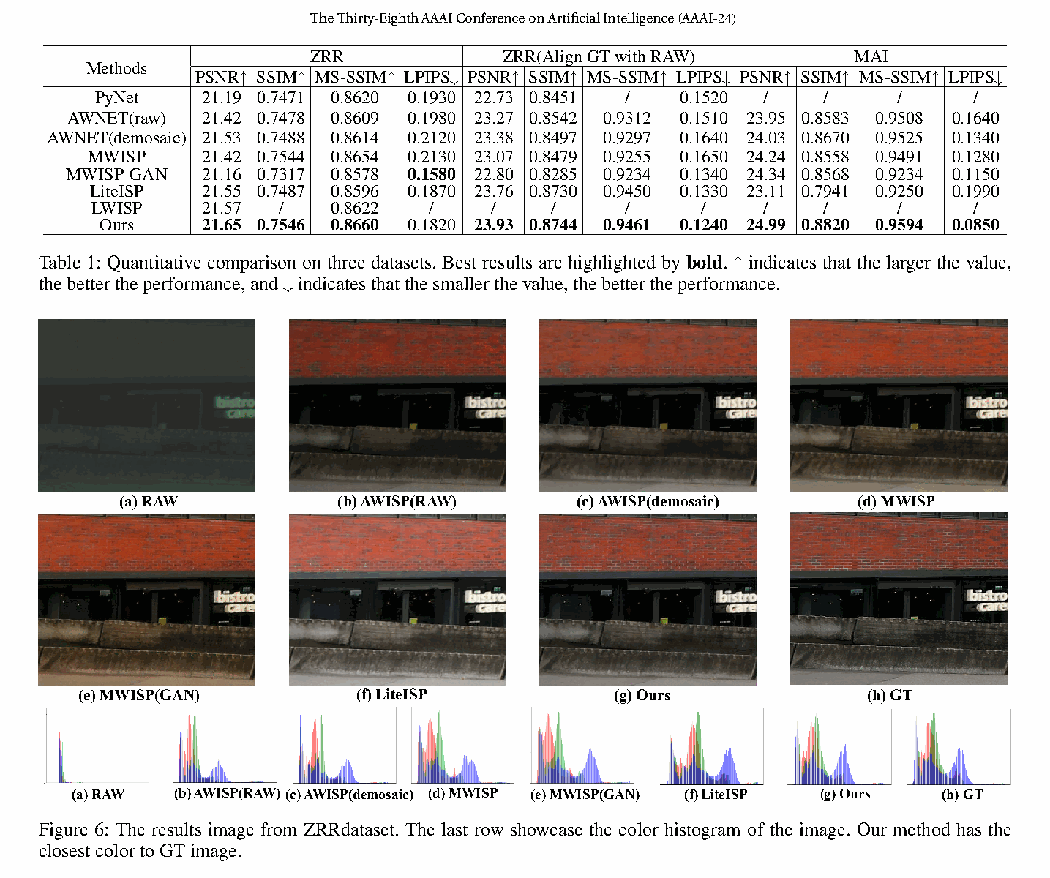
CASE 08 · EVIDENCE
实验结果、产品价值与适用边界
TENCENT | Enhancing RAW-to-sRGB with Decoupled Style Structure in Fourier Domain
论文证据
结果 原文定量与定性实验报告对现有方法的改进，Figure 6-7 展示颜色、亮度和精细纹理的差异。消融中以其他颜色分布损失替代幅度损失会降低表现，支持频域解耦的作用。
读图 关注论文图中与任务直接相关的质量、效率或一致性证据。
产品与工程判断
价值 对神经 ISP，目标函数应拆分几何保真、色彩映射和风格一致性。产品上可将结构路径与设备色彩风格参数分离，以便同一主干适配不同镜头、传感器和品牌调色。
风险 幅度与风格、相位与结构只是有效近似，并非严格一一对应。跨相机泛化仍受 RAW 格式、白平衡、色彩矩阵和镜头成像差异影响。
指标 PSNR/SSIM、色差、细纹理、跨设备风格稳定、RAW 格式泛化
论文原图 6-7；PDF 第 6 页。
落地原则：论文结论应在目标传感器、SoC、分辨率、码率和真实内容分布上复验，并配置可检测、可回退机制。
近三年相机与移动影像超分辨率技术洞察 | 资料来源：论文原文及已核验机构证据
21

Slide 22
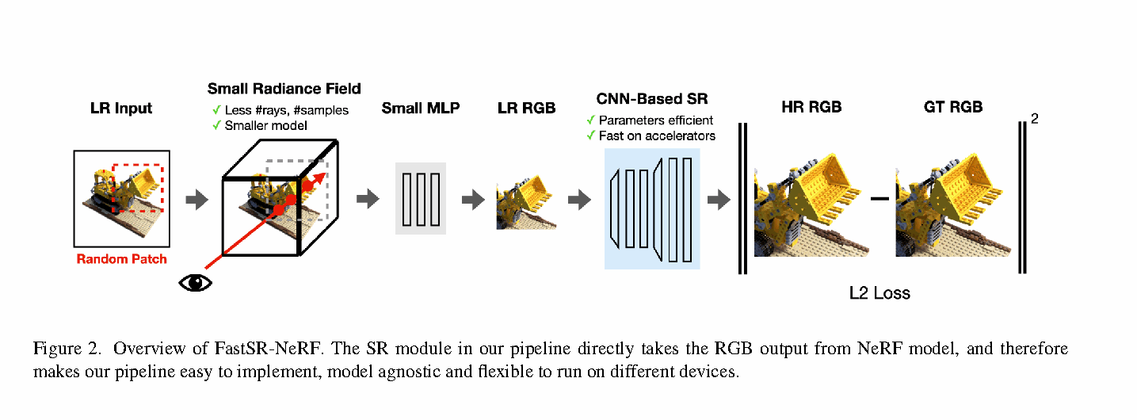
CASE 09 · APPLE
FastSR-NeRF: Improving NeRF Efficiency on Consumer Devices with A Simple Supe…
WACV 2024（主会·相邻方向） | Apple (United States)，归属已核验 | efficient neural rendering SR
问题与信息流
问题 NeRF 在消费者设备上生成高分辨率新视图的成本高。许多加速方案需要复杂架构、蒸馏或专用内核，增加训练与部署负担。
分解小型 NeRF 先生成低分辨率场景表示。
后端独立 CNN SR 恢复目标显示分辨率。
关键模块与创新
采样随机 patch 增强扩大连续位置覆盖。
部署无需复杂蒸馏、架构改造或专用 GPU 内核。
创新以简单的 NeRF+SR 系统分解提升消费者设备效率，避免昂贵的结构改造与知识蒸馏。
创新提出随机 patch 采样增强，论文报告相较网格采样在 2x 与 4x 上分别最高提升 0.89 dB 和…
创新展示预训练 SR 与小型 NeRF 的组合可在训练时间、渲染速度和质量之间形成实用权衡。
论文原图 2；PDF 第 4 页。
技术判断：先降低昂贵前端计算、再由 SR 恢复显示质量，是可复用的系统分解。
近三年相机与移动影像超分辨率技术洞察 | 资料来源：论文原文及已核验机构证据
22

Slide 23
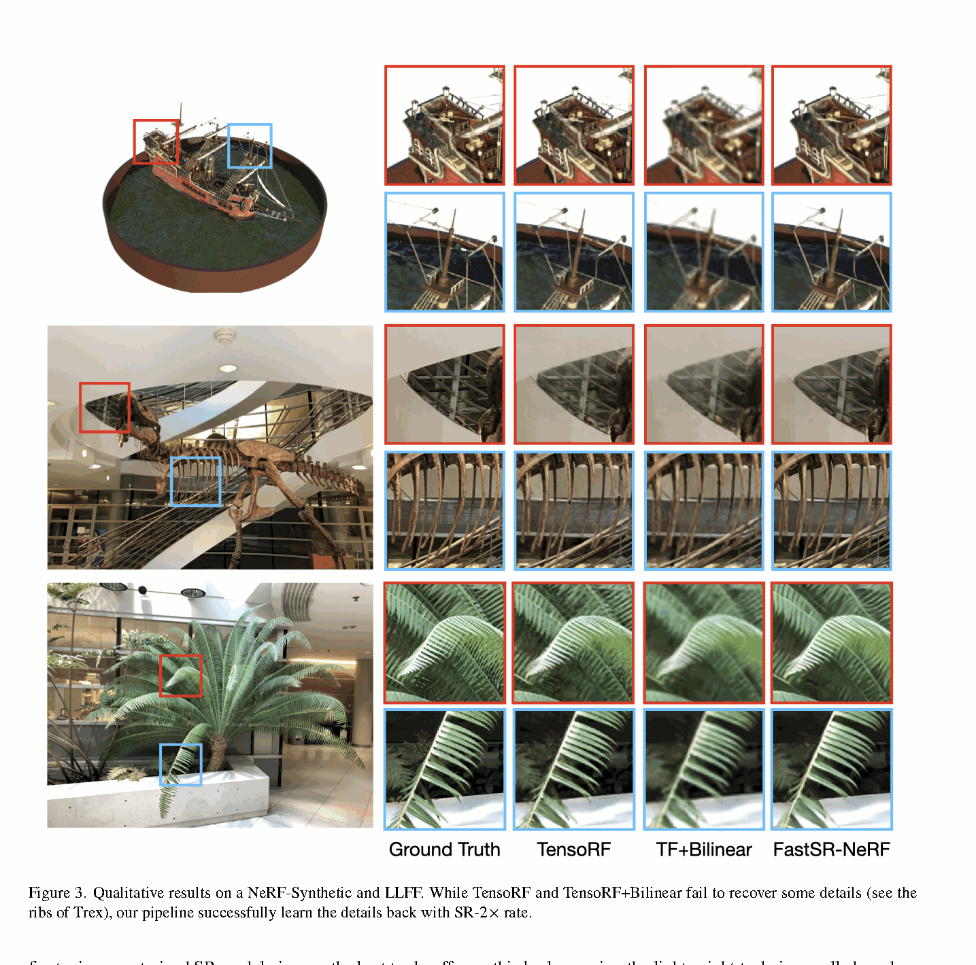
CASE 09 · EVIDENCE
实验结果、产品价值与适用边界
APPLE | FastSR-NeRF: Improving NeRF Efficiency on Consumer Devices with A Simple Super-Resolution Pip…
论文证据
结果 Figure 3 对多个场景给出低分辨率渲染、超分结果与参考的局部比较。论文强调纯 Python 流程即可在消费级设备运行。
读图 关注论文图中与任务直接相关的质量、效率或一致性证据。
产品与工程判断
价值 这是一篇相邻方向论文，但系统思想很重要：先降低昂贵前端的分辨率，再由后端 SR 补回显示质量。类似分解可用于 3D 相册、空间视频预览和移动 AR 渲染。
风险 NeRF 场景经过训练并具有多视图先验，与单次真实拍摄不同；视角依赖高频、细线和反射仍可能被 SR 平滑或生成错误。
指标 训练时间、渲染 FPS、PSNR、视角一致性、消费设备内存
论文原图 3；PDF 第 8 页。
落地原则：论文结论应在目标传感器、SoC、分辨率、码率和真实内容分布上复验，并配置可检测、可回退机制。
近三年相机与移动影像超分辨率技术洞察 | 资料来源：论文原文及已核验机构证据
23

Slide 24
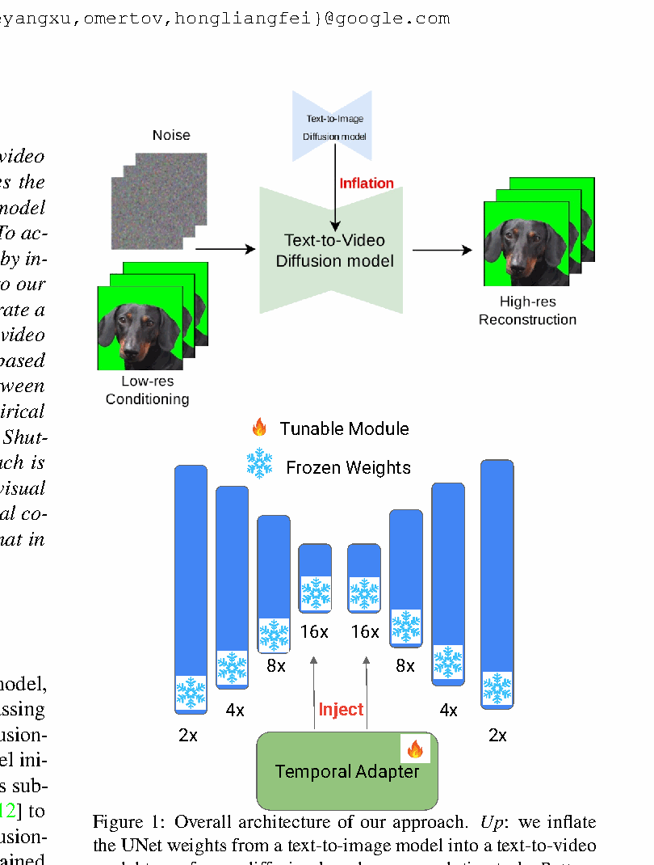
CASE 10 · GOOGLE
Inflation with Diffusion: Efficient Temporal Adaptation for Text-to-Video Sup…
WACV Workshop 2024（Workshop/产业补充·相邻方向） | Google (United States)，归属已核验 | temporal diffusion adaptation
问题与信息流
问题 将预训练图像扩散模型迁移到文本到视频超分，需要增加时间建模；全量微调数亿参数成本高，而且逐帧应用图像模型会造成时序闪烁。
骨干冻结大部分预训练图像扩散空间模块。
时间层插入少量可训练时间模块建立跨帧关系。
关键模块与创新
条件低分视频与文本共同驱动去噪。
效率以少量参数完成图像模型到视频 SR 的适配。
创新提出对预训练文本到图像扩散模型进行参数高效的时间适配，用于文本到视频超分。
创新仅训练少量时间模块而保留空间生成先验，降低训练参数量与数据需求。
创新同时使用 PSNR、SSIM 与时间一致性指标评价空间质量和动态稳定性。
论文原图 1；PDF 第 1 页。
技术判断：空间生成先验与时间适配可以分开迭代，降低视频模型训练成本。
近三年相机与移动影像超分辨率技术洞察 | 资料来源：论文原文及已核验机构证据
24

Slide 25
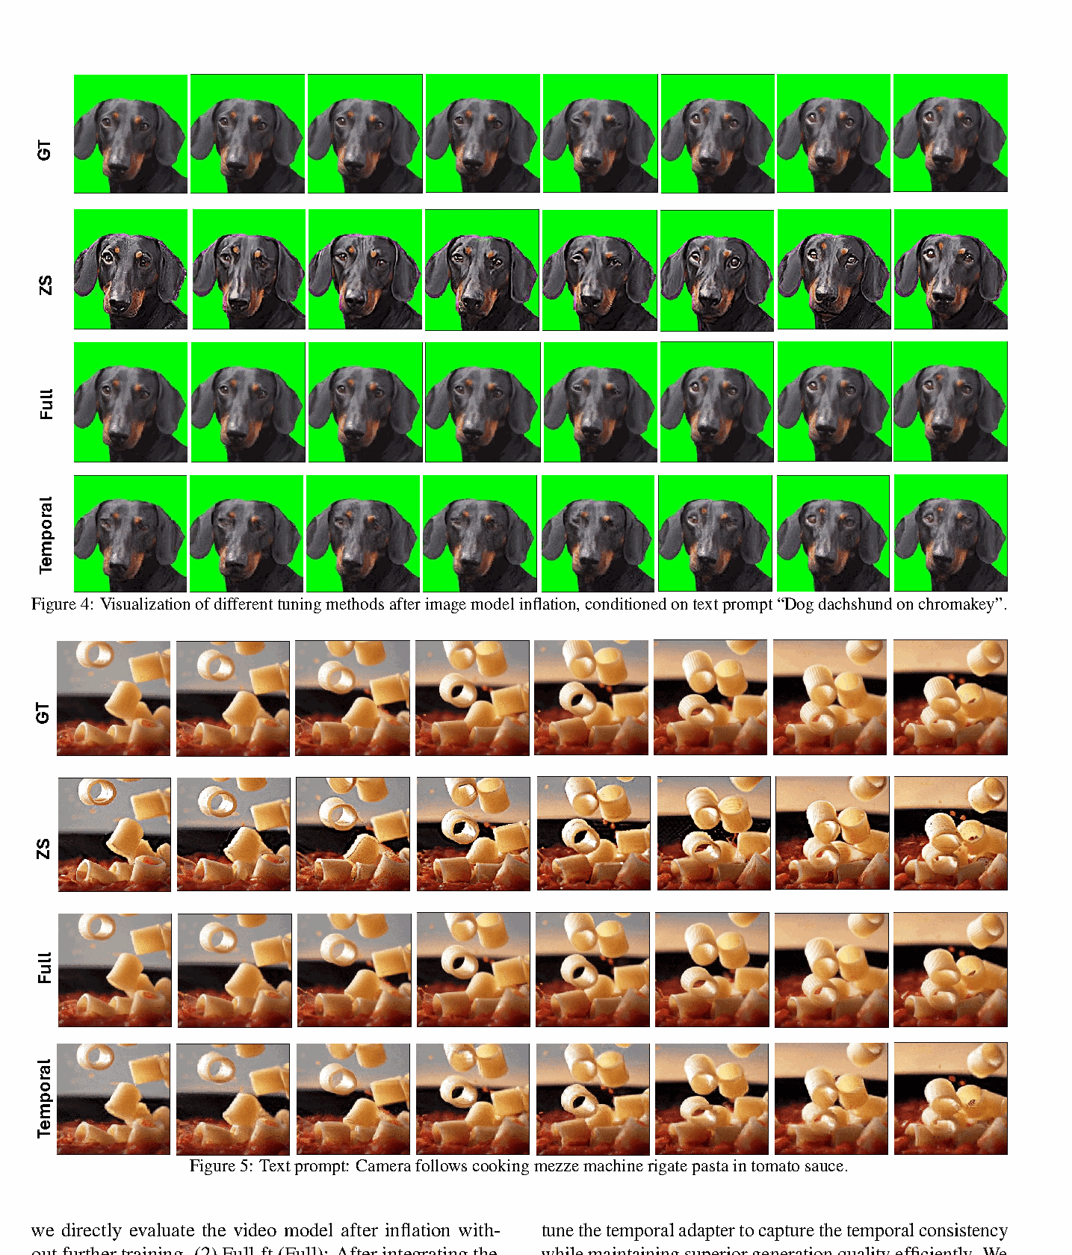
CASE 10 · EVIDENCE
实验结果、产品价值与适用边界
GOOGLE | Inflation with Diffusion: Efficient Temporal Adaptation for Text-to-Video Super-Resolution
论文证据
结果 论文表格显示，全量 U-Net 微调涉及约 628.89M 参数，而高效方案只调整其中一小部分；Figure 4-5 展示空间细节和跨帧稳定性的对比。
读图 关注论文图中与任务直接相关的质量、效率或一致性证据。
产品与工程判断
价值 对视频平台，该方法说明空间先验和时间适配可以解耦迭代：先复用强图像模型，再以小型时间模块针对具体视频域训练。
风险 论文为 WACV Workshop 且任务偏文本到视频，相邻于真实相机 VSR。生成内容的时序一致性与真实视频的运动、压缩和曝光问题并不相同。
指标 可训练参数、显存、训练速度、PSNR/SSIM、时间一致性
论文原图 4-5；PDF 第 4 页。
落地原则：论文结论应在目标传感器、SoC、分辨率、码率和真实内容分布上复验，并配置可检测、可回退机制。
近三年相机与移动影像超分辨率技术洞察 | 资料来源：论文原文及已核验机构证据
25

Slide 26
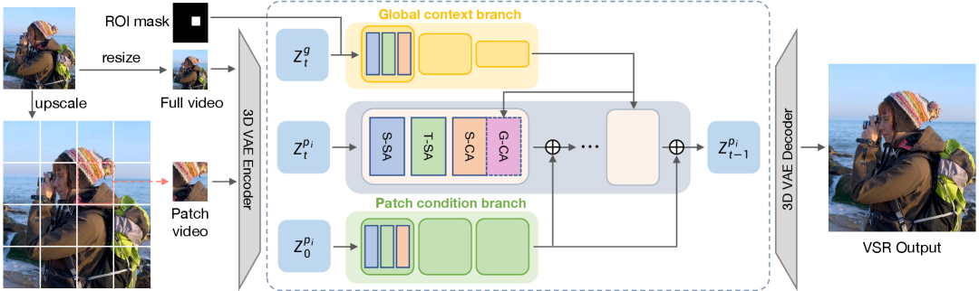
CASE 11 · KUAISHOU
PatchVSR: Breaking Video Diffusion Resolution Limits with Patch-wise Video Su…
CVPR 2025（主会） | Kuaishou (China)，归属已核验 | patch-wise diffusion VSR
问题与信息流
问题 预训练视频扩散模型通常固定输入尺寸。直接对完整 4K 视频做全局注意力成本极高，而逐 patch 独立超分又会因语义不完整和边界不一致产生接缝。
切分把视频拆为基础扩散模型可处理的 patch。
局部流当前 patch 条件保证内容和细节忠实。
关键模块与创新
全局流缩放完整视频提供全局语义与上下文。
调制桥接 patch 进行跨边界特征交互。
创新首次系统探索用固定分辨率视频扩散先验实现 patch-wise、任意分辨率 VSR。
创新提出局部内容与全局语义双流适配器，缓解 patch 语义残缺导致的生成偏差。
创新提出无需额外训练的 multi-patch joint modulation，改善独立 patch 之间的视…
原始 arXiv 论文资产（ar5iv）；Figure 1。
技术判断：Patch 路线突破固定分辨率上限，但边界一致性和全局事实仍是核心风险。
近三年相机与移动影像超分辨率技术洞察 | 资料来源：论文原文及已核验机构证据
26

Slide 27
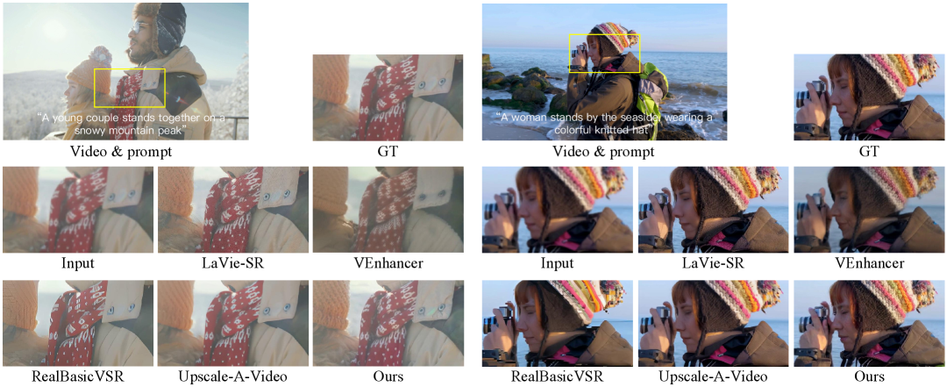
CASE 11 · EVIDENCE
实验结果、产品价值与适用边界
KUAISHOU | PatchVSR: Breaking Video Diffusion Resolution Limits with Patch-wise Video Super-Resolution
论文证据
结果 Figure 3 展示与多种方法的细节对比，重点应检查纹理真实性、人物局部和 patch 边界，而不是只看锐度。论文报告在保真度、细节真实感与效率方面具有优势；
读图 关注论文图中与任务直接相关的质量、效率或一致性证据。
产品与工程判断
价值 适合短视频离线增强、云端 4K 转码和生成视频后处理。工程上应将 tile 调度、显存峰值、边界一致性和长视频缓存纳入同一系统设计。
风险 局部生成仍可能与全局事实冲突；周期纹理、文字和长距离运动对 patch 方案较敏感。
指标 4K 质量、接缝率、显存、吞吐、长程运动、文字真实性
原始 arXiv 论文资产（ar5iv）；Figure 3。
落地原则：论文结论应在目标传感器、SoC、分辨率、码率和真实内容分布上复验，并配置可检测、可回退机制。
近三年相机与移动影像超分辨率技术洞察 | 资料来源：论文原文及已核验机构证据
27

Slide 28
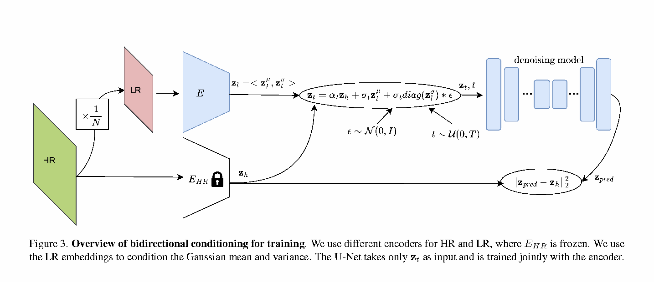
CASE 12 · SAMSUNG
Edge-SD-SR: Low Latency and Parameter Efficient On-device Super-Resolution wi…
CVPR 2025（主会） | Samsung (United Kingdom)，归属已核验 | low-latency diffusion SR
问题与信息流
问题 Stable Diffusion 超分模型参数大、去噪步数多，手机高分辨图像还需要多 tile 推理，导致端侧延迟、内存与能耗不可接受。
轻量化压缩 encoder、U-Net 与 decoder。
双向条件LR 同时约束前向退化和反向去噪。
关键模块与创新
一步化一步扩散减少采样次数和端侧计算。
解码轻量扩散感知 decoder 降低重建成本。
创新设计覆盖 encoder、U-Net 和 decoder 的轻量 Stable Diffusion SR 系…
创新提出双向条件化，使低分辨率观测同时约束扩散前向与反向过程。
创新结合一步训练与轻量扩散感知解码器，面向端侧降低采样次数和计算量。
论文原图 3；PDF 第 4 页。
技术判断：端侧生成式 SR 已具可行性，但更适合相册增强而非全帧实时预览。
近三年相机与移动影像超分辨率技术洞察 | 资料来源：论文原文及已核验机构证据
28

Slide 29
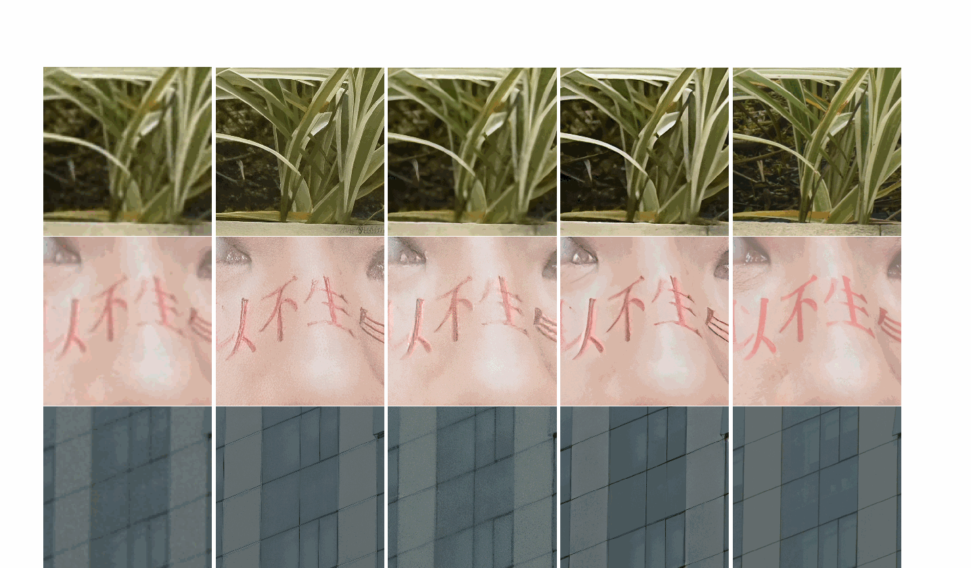
CASE 12 · EVIDENCE
实验结果、产品价值与适用边界
SAMSUNG | Edge-SD-SR: Low Latency and Parameter Efficient On-device Super-Resolution with Stable Diffus…
论文证据
结果 Figure 2 从参数、计算量和质量侧比较多种方法；论文在合成与真实图像基准上报告多项领先或持平结果。
读图 关注论文图中与任务直接相关的质量、效率或一致性证据。
产品与工程判断
价值 这是生成式 SR 端侧化的直接参照，但更适合作为相册增强而非全帧实时预览。产品应按设备档位选择 tile 大小、量化精度和热预算，并配置轻量回退路径。
风险 依赖合成 Real-ESRGAN 退化训练；高分辨 tile 拼接、文字与人脸幻觉仍需专项评价。
指标 端侧总时延、GFLOPs、参数、tile 接缝、热稳定、幻觉率
论文原图 2；PDF 第 3 页。
落地原则：论文结论应在目标传感器、SoC、分辨率、码率和真实内容分布上复验，并配置可检测、可回退机制。
近三年相机与移动影像超分辨率技术洞察 | 资料来源：论文原文及已核验机构证据
29

Slide 30
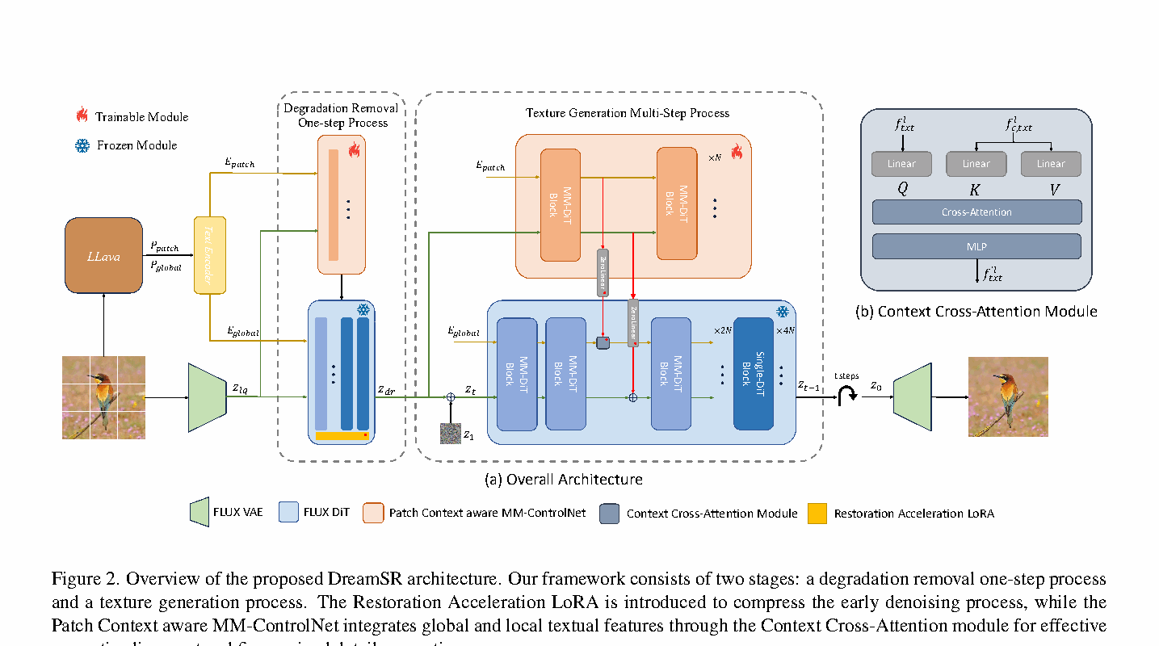
CASE 13 · BYTEDANCE
DreamSR: Towards Ultra-High-Resolution Image Super-Resolution via a Receptive…
CVPR 2026（主会） | 1 ByteDance Inc.，归属已核验 | diffusion transformer SR
问题与信息流
问题 超高分辨率图像通常要分块推理。局部 patch 缺少整图语义，容易过生成；只使用全局提示又无法精确恢复局部细纹理，现有扩散模型的有效感受野也限制超大图建模。
两阶段先一步清理退化，再由 DiT 生成细节。
局部分支patch 级条件恢复局部细纹理。
关键模块与创新
全局分支完整图像条件维持对象与语义一致。
感受野增强 DiT 长程建模，服务超高分辨率。
创新提出面向超高分辨率 SR 的两阶段框架，将退化清理与生成式细节恢复解耦。
创新设计双分支 MM-ControlNet，同时利用局部提示和全局语义，抑制局部过生成。
创新通过感受野增强的 Diffusion Transformer 改善超大图中的长程结构和细粒度纹理。
论文原图 2；PDF 第 3 页。
技术判断：超高分 SR 必须同时治理局部过生成和全局语义冲突。
近三年相机与移动影像超分辨率技术洞察 | 资料来源：论文原文及已核验机构证据
30

Slide 31
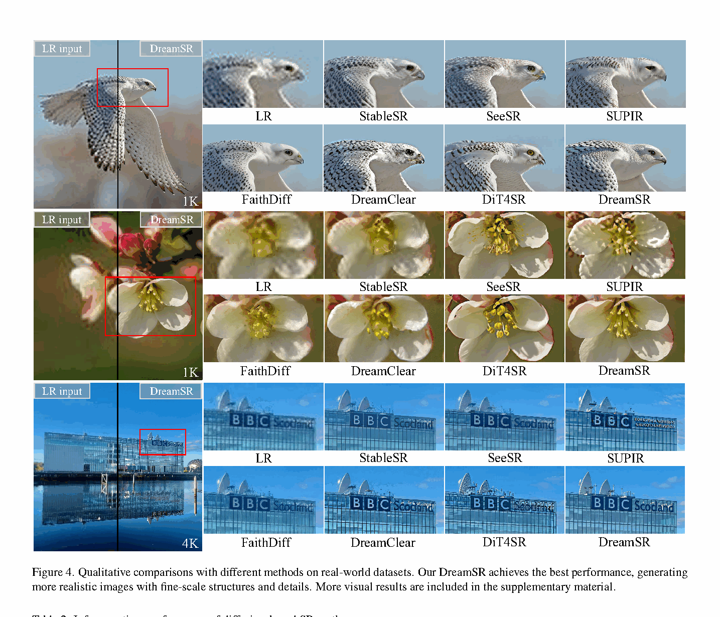
CASE 13 · EVIDENCE
实验结果、产品价值与适用边界
BYTEDANCE | DreamSR: Towards Ultra-High-Resolution Image Super-Resolution via a Receptive-Field Enhanced…
论文证据
结果 Figure 4 展示人物、动物、建筑和自然纹理等案例。论文强调相较现有方法能减少局部伪影并恢复更细纹理。
读图 关注论文图中与任务直接相关的质量、效率或一致性证据。
产品与工程判断
价值 适合云端照片增强、内容平台修复和高分辨率输出。对手机相册，可采用本地轻量退化清理加云端 DreamSR 类生成增强的分层路径，并允许用户回看原图。
风险 高容量 DiT 的算力与显存成本高；局部提示和全局先验仍可能生成不存在的细节。
指标 超大图一致性、文字/人脸、重复纹理、显存、云端成本
论文原图 4；PDF 第 7 页。
落地原则：论文结论应在目标传感器、SoC、分辨率、码率和真实内容分布上复验，并配置可检测、可回退机制。
近三年相机与移动影像超分辨率技术洞察 | 资料来源：论文原文及已核验机构证据
31

Slide 32
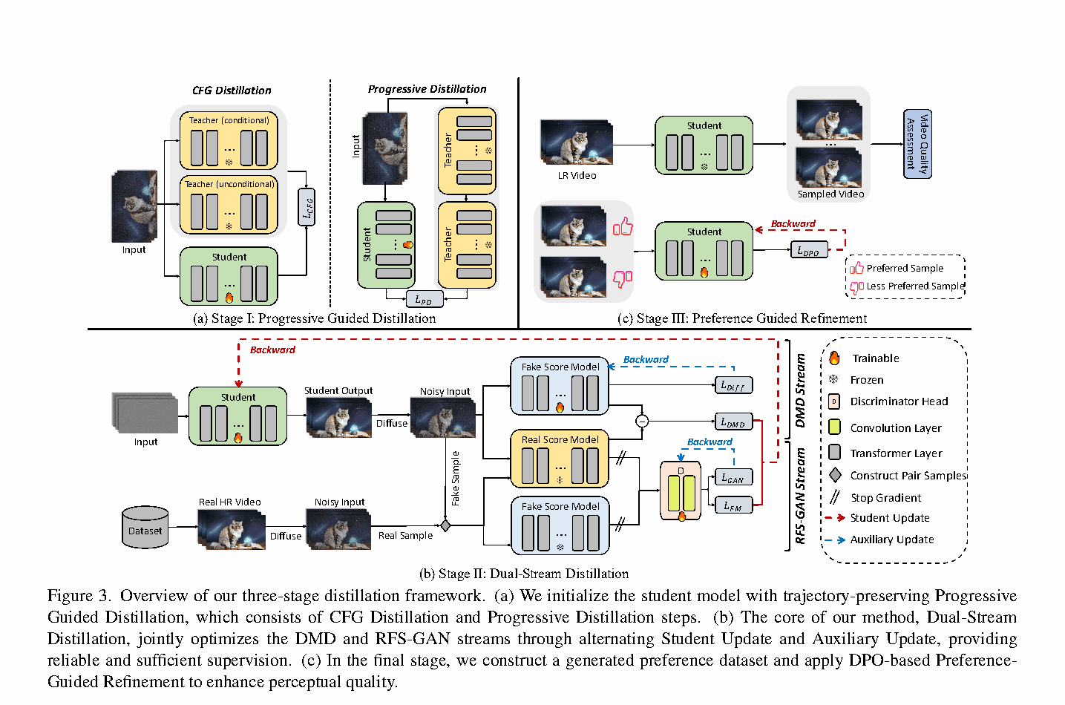
CASE 14 · KUAISHOU
DUO-VSR: Dual-Stream Distillation for One-Step Video Super-Resolution
CVPR 2026（主会） | 3 Kling Team, Kuaishou Technology，归属已核验 | one-step diffusion VSR
问题与信息流
问题 多步扩散 VSR 质量高但速度慢。直接把 Distribution Matching Distillation 压到一步视频生成，会出现训练不稳定、监督退…
初始化渐进式引导蒸馏稳定一步学生。
分布流匹配多步扩散教师的生成分布。
关键模块与创新
真实流真实视频判别特征强化感知质量。
细化偏好引导进一步对齐主观视觉质量。
创新识别并系统处理 DMD 直接用于一步 VSR 时的初始化与训练稳定性问题。
创新提出 Dual-Stream Distillation，联合扩散教师分布监督和真实视频判别特征监督。
创新引入渐进式引导蒸馏初始化与偏好引导细化，分别改善稳定性和感知质量。
论文原图 3；PDF 第 4 页。
技术判断：一步 VSR 接近在线部署，但时序真实性不能被单帧偏好分数替代。
近三年相机与移动影像超分辨率技术洞察 | 资料来源：论文原文及已核验机构证据
32

Slide 33
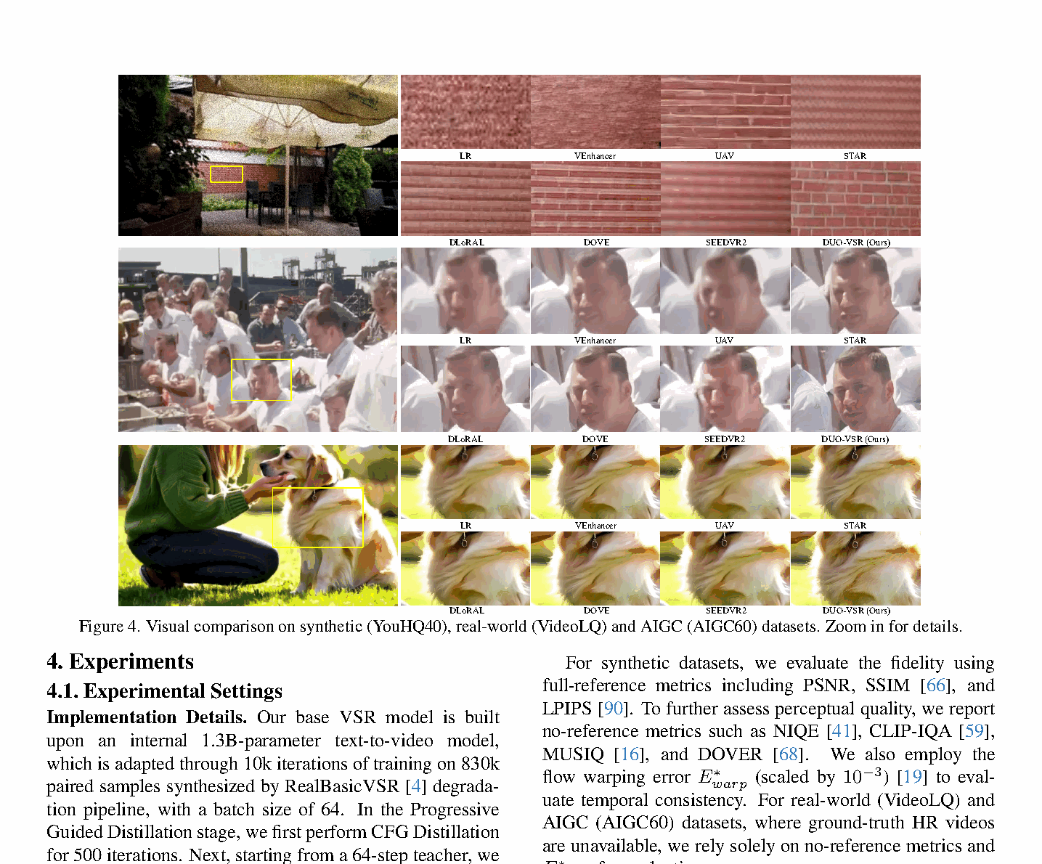
CASE 14 · EVIDENCE
实验结果、产品价值与适用边界
KUAISHOU | DUO-VSR: Dual-Stream Distillation for One-Step Video Super-Resolution
论文证据
结果 原文 Figure 4 提供多组定性比较，论文在 AIGC60 等数据上报告优于既有一步 VSR 的感知质量；消融验证三阶段组件的贡献。
读图 关注论文图中与任务直接相关的质量、效率或一致性证据。
产品与工程判断
价值 对短视频与直播平台，一步 VSR 是接近在线部署的重要方向。产品评价应包含首帧时间、稳态 FPS、显存、时序误差和不同码率下的恢复稳定性。
风险 对抗与偏好监督可能强化感知细节但偏离真实观测；训练复杂度仍高。
指标 首帧、稳态 FPS、显存、闪烁、码率适应、长视频稳定
论文原图 4；PDF 第 6 页。
落地原则：论文结论应在目标传感器、SoC、分辨率、码率和真实内容分布上复验，并配置可检测、可回退机制。
近三年相机与移动影像超分辨率技术洞察 | 资料来源：论文原文及已核验机构证据
33

Slide 34
SYNTHESIS
跨公司技术综合：五条前沿主线
技术主线
代表机制
公司案例
产品判断
真实观测
RAW、多帧、事件与运动模型
Huawei / Adobe / Tencent
真实性敏感场景优先
生成增强
Diffusion / DiT / 感知先验
Huawei / Samsung / ByteDance
提高上限，治理幻觉
高效部署
Plain CNN / 一步扩散 / 参数高效适配
Qualcomm / Samsung / Google
按设备和链路分档
视频系统
状态存取 / Patch / 蒸馏 / QoE
Huawei / Tencent / Kuaishou
联合时序、码率和延迟
专用成像
潜空间分组与领域约束
Alibaba
服从光谱与传感器物理
共同趋势：模型能力正在上升，但决定产品可用性的仍是观测证据、端侧预算、时序稳定与错误治理。
近三年相机与移动影像超分辨率技术洞察 | 资料来源：论文原文及已核验机构证据
34

Slide 35
COMPANY MAP
公司技术布局矩阵：样本中的研究侧重点
公司
RAW/ISP
多帧/低照
图像 SR
视频/系统
端侧效率
相邻/专用
观察
HUAWEI
1
2
1
Huawei 覆盖低照/多帧、视频与 RAW/ISP，观测链路较完整。
Kuaishou 集中于视频扩散、任意分辨率与一步化。
Samsung/Qualcomm 体现端侧生成式与轻量 CNN 两类效率路线。
Tencent 同时关注 Neural ISP 与直播系统 QoE。
ByteDance 聚焦超高分辨率图像生成式 SR。
边界 矩阵只反映纳入样本，不代表公司完整研发版图。
TENCENT
1
1
KUAISHOU
2
1
SAMSUNG
1
1
BYTEDANCE
1
QUALCOMM
1
1
ADOBE
1
ALIBABA
1
APPLE
1
GOOGLE
1
1
颜色表示当前 14 篇样本中的论文数量：灰色 0，浅红 1，红色 2。
竞争焦点正在从单点模型性能，扩展到传感器输入、生成质量、视频系统与端侧效率的组合能力。
近三年相机与移动影像超分辨率技术洞察 | 资料来源：论文原文及已核验机构证据
35

Slide 36
ROADMAP
建议的相机与移动影像产品路线
产品场景
推荐技术
发布指标
风险控制
实时预览/视频通话
轻量 CNN + 有限多帧
时延、功耗、FPS、峰值内存
严格回退；禁止无约束生成
手机夜景/变焦照片
RAW/ISP + Burst 自监督
真实细节、色彩、鬼影、跨设备
保留 RAW；动态区域置信筛选
端侧相册增强
一步扩散 / 轻量生成 SR
总时延、tile、热稳定、感知质量
文字/人脸保护；设备分档
云端超高分照片
DiT + 全局/局部条件
超大图一致性、成本、幻觉率
原图对照；敏感区域检测
短视频/直播增强
一步 VSR + Patch + QoE 联动
首帧、FPS、闪烁、码率、显存
场景切换与长序列专项测试
推荐采用分层架构，而不是让单一高成本模型覆盖预览、拍摄后处理、相册与云端全部链路。
近三年相机与移动影像超分辨率技术洞察 | 资料来源：论文原文及已核验机构证据
36

Slide 37
EVALUATION
产品评价指标体系：从画质分数到端到端体验
维度
关键指标
发布门槛
真实性
RAW/低频一致、文字、人脸、色彩、谱保真
敏感区域不得产生不可接受事实错误；保留原始观测回退。
感知质量
细节、自然度、噪声、主观偏好、过生成
主观提升与结构/颜色真实性同时达标，不以单一感知分数替代。
时序质量
闪烁、鬼影、遮挡、场景切换、长序列漂移
长序列和高运动场景无明显闪烁、拖影和状态传播失效。
效率
首帧、稳态 FPS、内存、功耗、热稳定
在目标 SoC、分辨率和热环境下达到持续吞吐，而非短时峰值。
系统体验
码率、卡顿、QoE、上传/云端成本、回退
网络波动下 QoE 提升，且云端成本、码率和模型恢复收益可解释。
建议：每条产品链路至少设置一项真实性红线、一项体验指标和一项资源约束，避免只围绕 PSNR/主观锐度优化。
近三年相机与移动影像超分辨率技术洞察 | 资料来源：论文原文及已核验机构证据
37

Slide 38
CONCLUSION
结论：评价模型，也要评价证据与系统
三项决策原则
01
真实性
明确模型使用了哪些 RAW、多帧、运动或低频观测；敏感内容不允许无条件生成。
02
可交付
在目标 SoC 上测量首帧、稳态吞吐、功耗、内存与热稳定，而非只看 FLOPs。
03
可治理
建立幻觉检测、时序异常、置信度路由和原图回退，使错误可发现、可解释。
最终判断：近三年前沿不是“哪个模型统一胜出”，而是三条路线互补——观测驱动保证真实性，生成先验提供上限，高效化与系统治理完成交付。
附：14 篇论文公司证据与图源台账见 Word 完整报告。
近三年相机与移动影像超分辨率技术洞察 | 资料来源：论文原文及已核验机构证据
38

